Slide 1









DietiDeals24
Sistema scalabile ed efficiente per la gestione di vendite d’aste online
Giordano Vincenzo Andrea Migliorisi Gianluca Leone

Slide 2
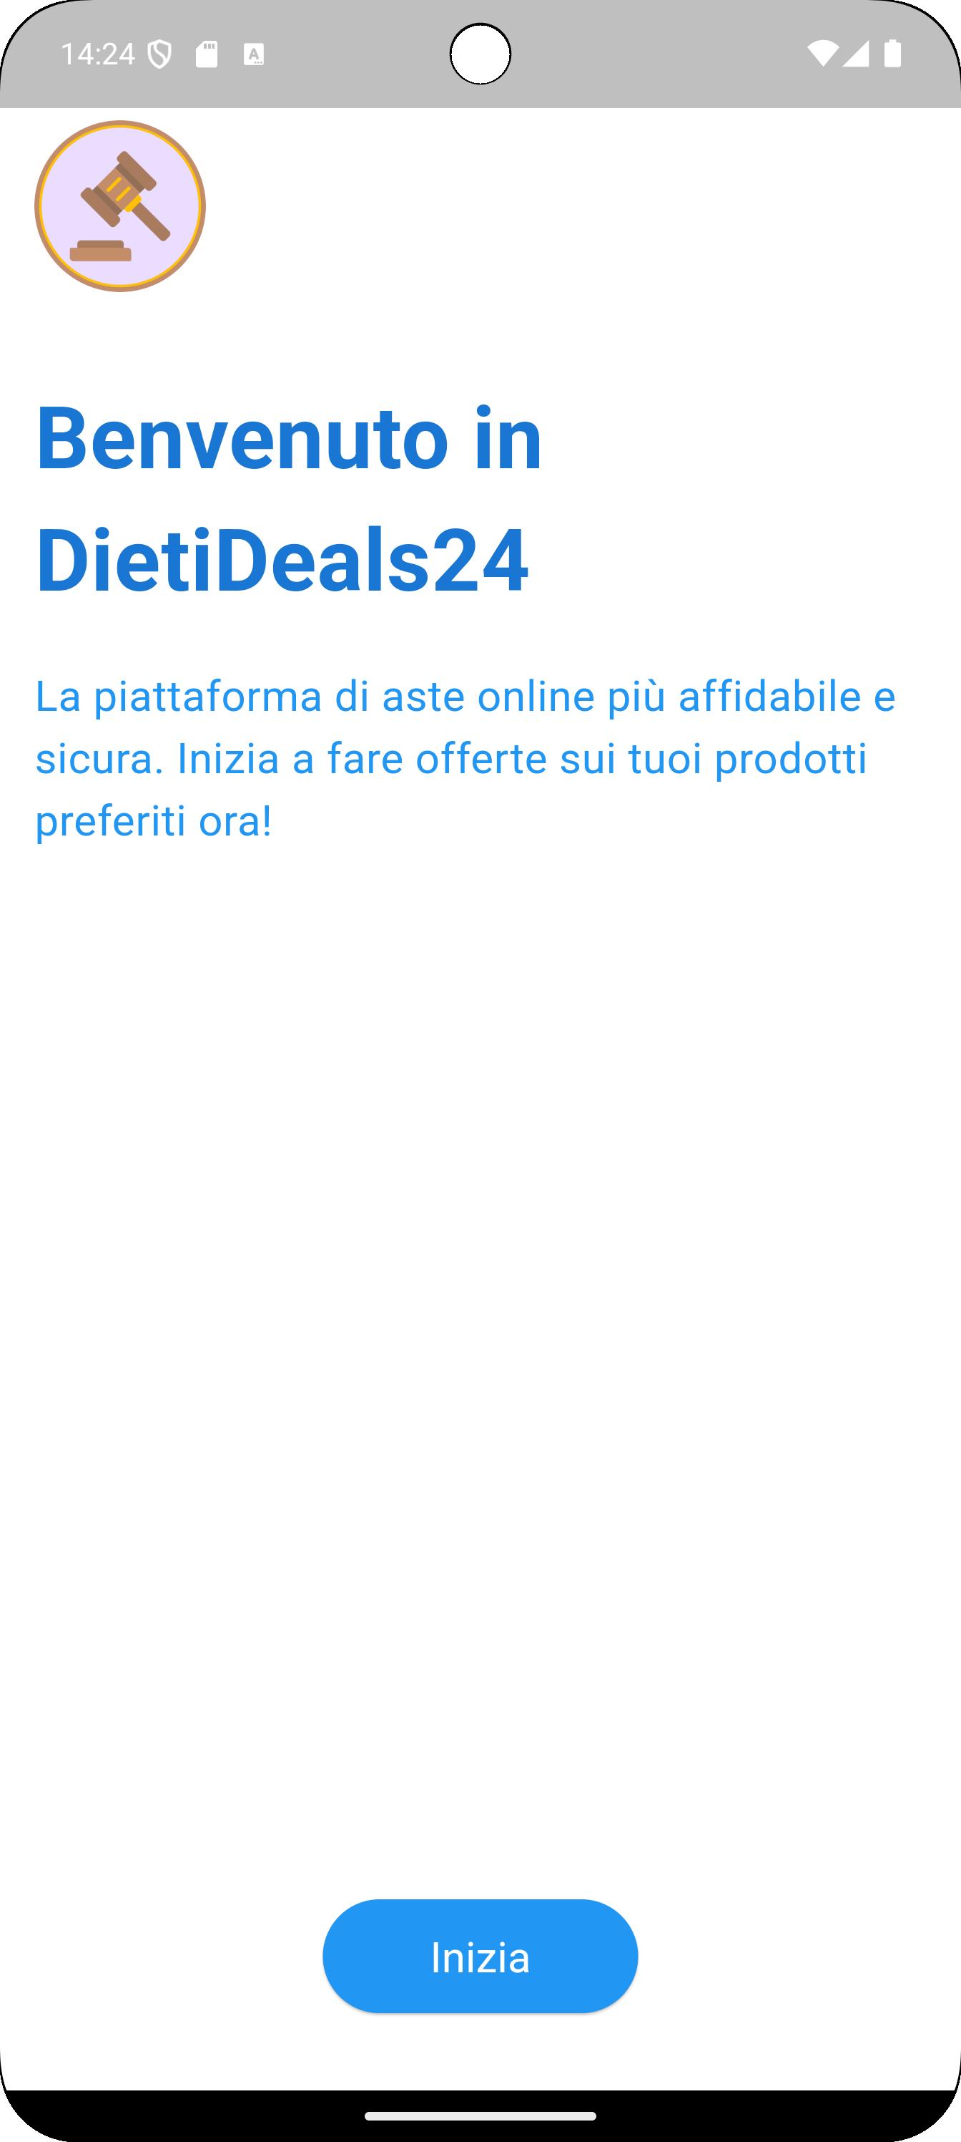
Introduzione
Obiettivo: L'applicazione si propone come una piattaforma rivoluzionaria per la gestione delle aste online, progettata per offrire un'esperienza utente ottimale, semplificare le operazioni di vendita e acquisto, e favorire l'interazione tra i partecipanti.
Caratteristiche chiave:
Usabilità intuitiva: un'interfaccia chiara e user-friendly per garantire un utilizzo agevole sia da parte dei venditori che degli acquirenti.
Integrazione con i social network: possibilità di effettuare il login e condividere le proprie attività direttamente tramite i principali social media, migliorando l'accessibilità e la visibilità.
Architettura scalabile e moderna: una struttura tecnologica avanzata e flessibile, in grado di adattarsi alla crescita della piattaforma e di sostenere elevati volumi di utenti e transazioni.

Slide 3

BidHub

Slide 4






Tecnologie utilizzate
Front-end: Flutter su Android Studio
Database: PostgreSQL
ORM: Sequelize
Libreria per l’autenticazione: Passport
Virtualizzazione: Docker
Back-end: Node.js con Express
Cloud Hosting: AWS
Per lo sviluppo della nostra applicazione abbiamo adottato un set di tecnologie moderne, ognuna scelta per i vantaggi specifici che offre e per garantire un prodotto finale scalabile, performante e di qualità.
Flutter per il front-end, consentendo lo sviluppo di un'interfaccia utente unica e coerente su più piattaforme (iOS e Android).
Node.js con Express come back-end, per una gestione flessibile e veloce delle richieste e delle logiche applicative.
PostgreSQL, un database relazionale potente e affidabile, per gestire in modo sicuro i dati degli utenti.
Sequelize ORM, per facilitare l'interazione tra il back-end e il database attraverso un approccio orientato agli oggetti.
Passport.js, una libreria per l'autenticazione sicura e flessibile.
Docker, per la virtualizzazione e il mantenimento di un ambiente di sviluppo e produzione coerente.
AWS come piattaforma di cloud hosting, per un'infrastruttura scalabile e resiliente.
Questa combinazione di tecnologie ci ha permesso di costruire un'app solida, scalabile e capace di soddisfare le esigenze degli utenti moderni.

Slide 5
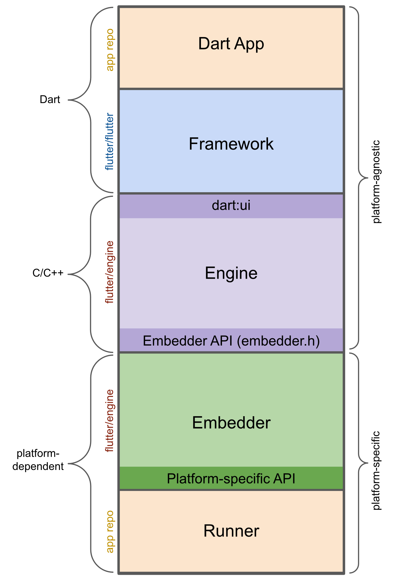
Front-end: Flutter
Cross-platform: Unico codice per Android e iOS, riducendo costi e tempi di sviluppo.
Prestazioni elevate: Grazie al motore Dart e al rendering nativo.
UI moderna: Widget personalizzabili per un design intuitivo e accattivante.
Community attiva: Ampio supporto da parte di sviluppatori e documentazione completa.

Slide 6
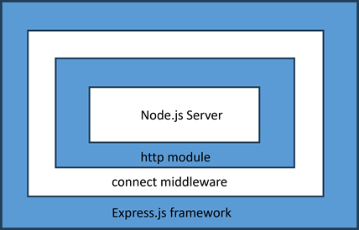
Back-end: Node.js + Express
Alta scalabilità: Ideale per applicazioni in tempo reale e richieste simultanee.
Velocità: Architettura event-driven e non bloccante.
Creazione di REST API performanti: Grazie alla sua natura asincrona e non bloccante, facilita lo sviluppo di REST API veloci ed efficienti, ideali per una comunicazione rapida tra front-end e back-end.
Semplicità nello sviluppo: Con Express si ottiene una struttura leggera e flessibile;
Ecosistema vasto: Ampia disponibilità di moduli e librerie

Slide 7
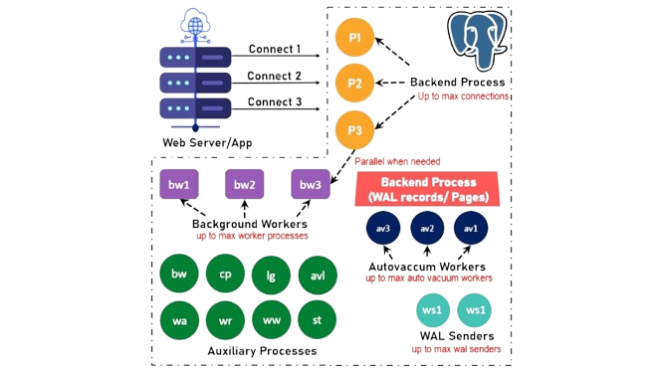
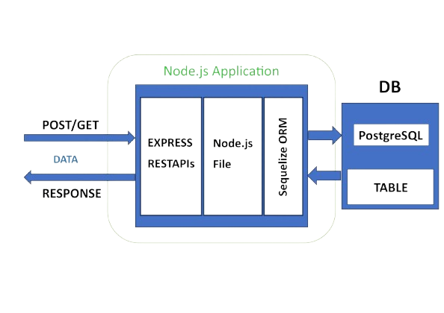
Database + ORM: PostgreSQL e Sequelize
PostgreSQL
Affidabilità: Sistema robusto grazie al Write-Ahead Logging (WAL) e alla gestione dei processi che garantiscono la consistenza dei dati anche in caso di guasti.
Performance: Capacità di gestire query complesse e carichi di lavoro intensivi attraverso processi paralleli come i background workers.
Funzionalità avanzate: Supporto nativo per JSON, array e ricerca full-text offrendo flessibilità per dati strutturati e non strutturati.
Open Source: Software libero e gratuito, senza nessun costo di licenza.
Sequelize
Mappatura intuitiva: Facilita la gestione delle relazioni e delle query SQL.
Portabilità: Consente di lavorare su database diversi senza cambiare codice.
Scalabilità: Adatto a progetti di piccolo e grandi dimensioni.
Sincronizzazione: Grazie al metodo sync, Sequelize permette di creare e aggiornare automaticamente le tabelle del database direttamente dal codice.

Slide 8
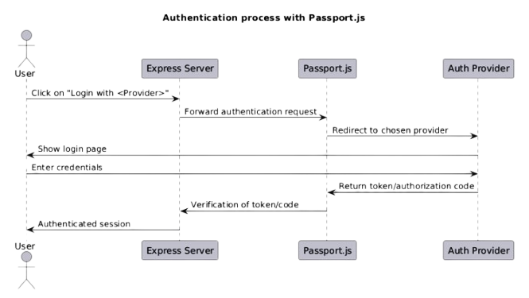
Libreria per l’autenticazione: Passport
Flessibilità: Supporto per diverse strategie di autenticazione (JWT, OAuth, ecc.).
Facile integrazione: Si combina perfettamente con Express.
Sicurezza: Design robusto per proteggere i dati degli utenti.

Slide 9
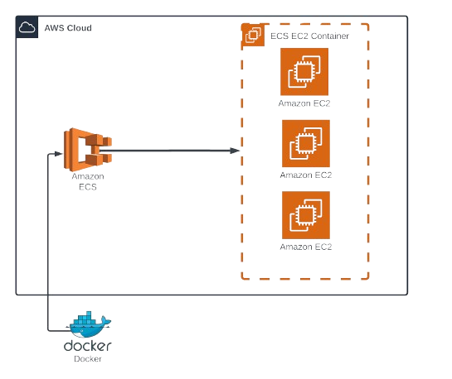
Virtualizzazione e Cloud Hosting: Docker + AWS
Perché Docker?
Perché AWS?
Consistenza: Garantisce che l’applicazione funzioni in modo uniforme in ambienti di sviluppo, testing e produzione.
Facile distribuzione: Automatizza il setup, l’isolamento delle dipendenze e il deployment, riducendo gli errori manuali.
Portabilità: Le immagini Docker sono riutilizzabili e portabili tra sistemi operativi e ambienti diversi.
Scalabilità: Ideale per gestire architetture basate su microservizi, permettendo di aggiungere o rimuovere container facilmente.
Affidabilità: Leader mondiale nei servizi cloud, con elevati SLA che garantiscono disponibilità e continuità del servizio.
Scalabilità: Permette di adattare le risorse in modo dinamico al carico dell’applicazione, sia verticale che orizzontale.
Ecosistema completo: Include database, storage, networking e strumenti avanzati per lo sviluppo e il monitoraggio.
Sicurezza avanzata: Offre strumenti integrati per proteggere applicazioni e dati, come crittografia, gestione delle chiavi e firewall personalizzabili.
Pay-as-you-go: Modello di pricing flessibile che ottimizza i costi in base al consumo effettivo delle risorse.

Slide 10
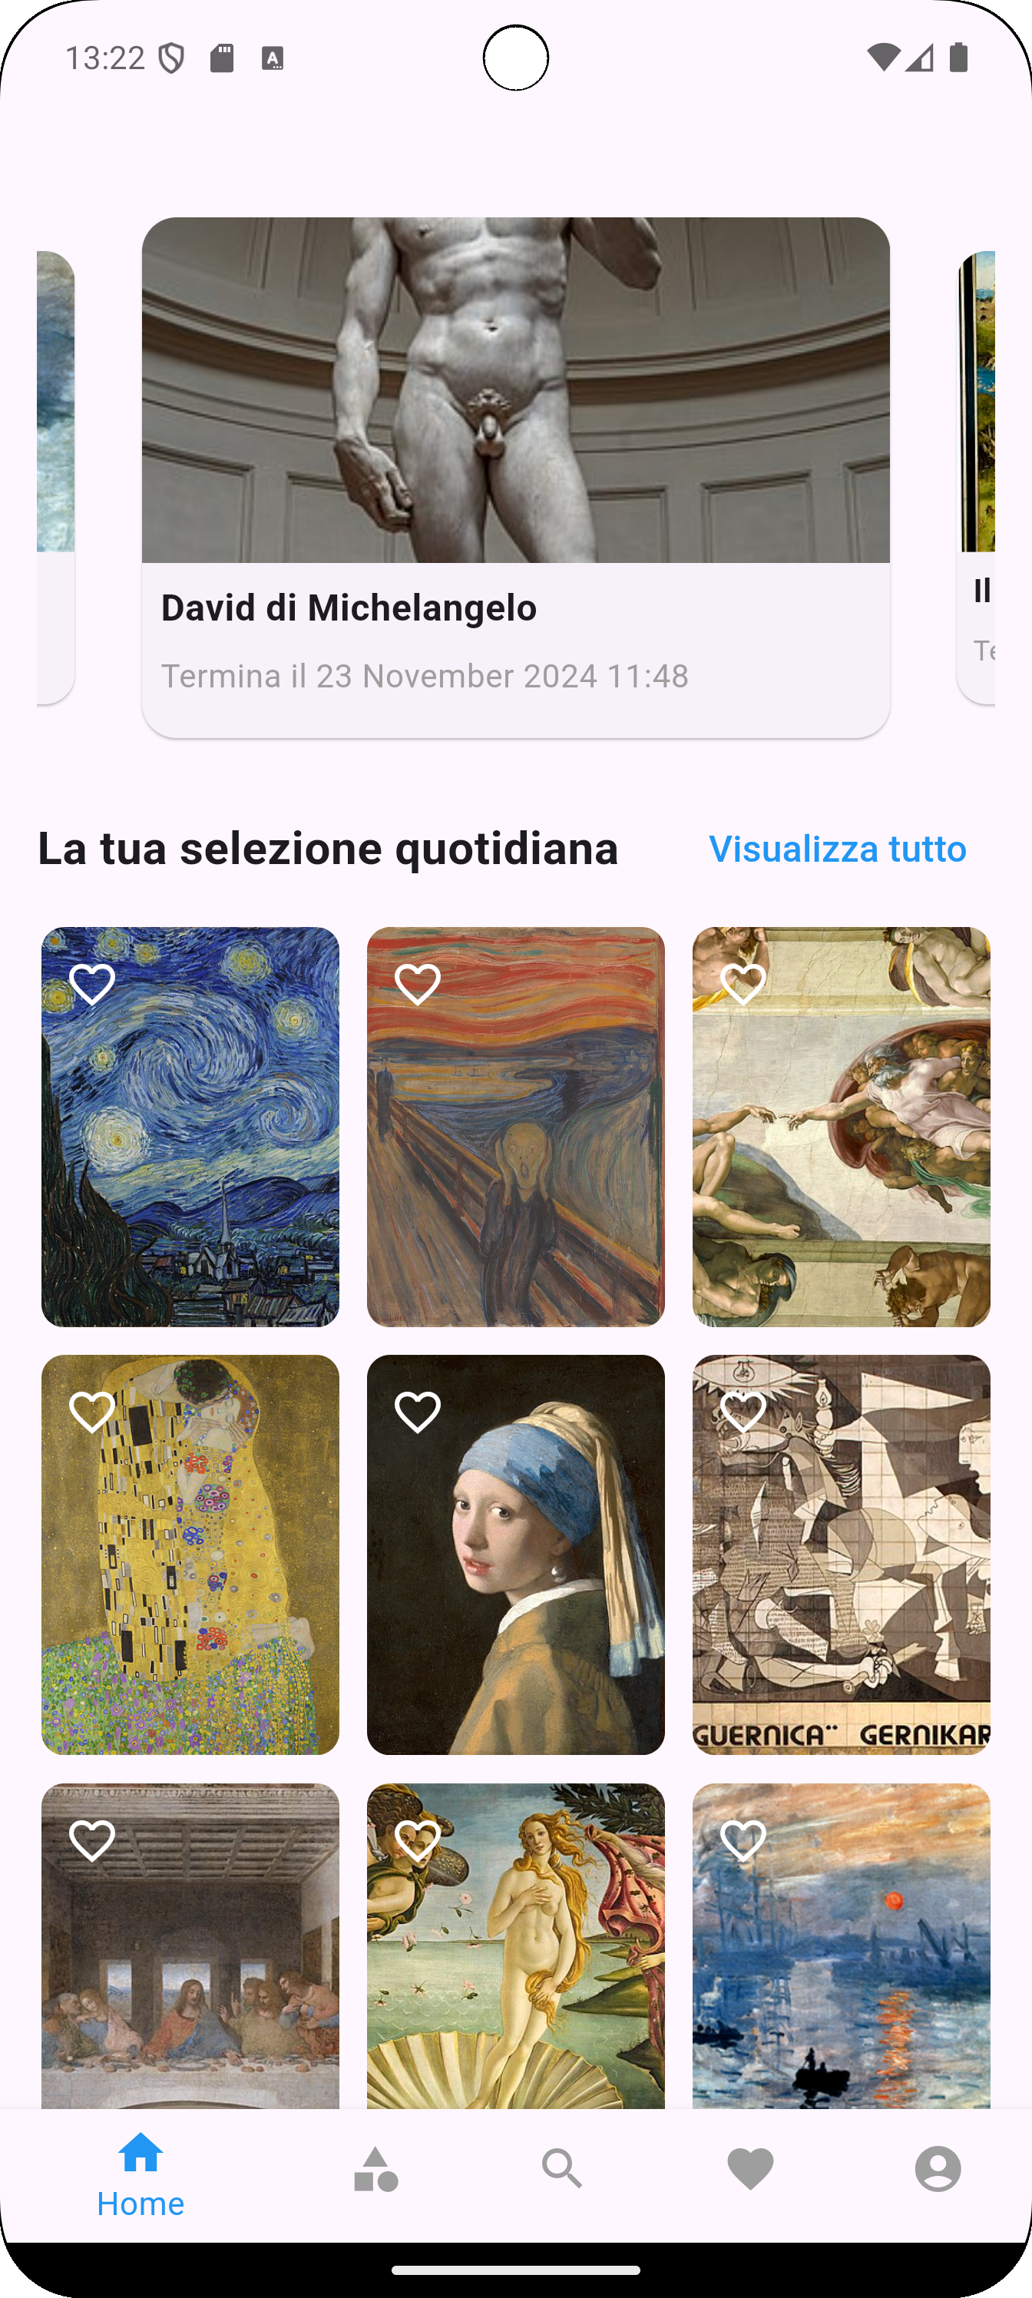

Mockup dell’applicazione: Navigazione e Funzionalità chiave
Home
Creazione dell’Asta
La schermata principale dell’app offre un’interfaccia intuitiva e ben organizzata, che permette agli utenti di accedere facilmente alle diverse sezioni.
I componenti principali includono un menu di navigazione rapido, una sezione con aste quotidiane, aste con scadenza a breve e aste per categoria.
Layout progetto per garantire un’esperienza utente fluida e piacevole.
La pagina dedicata alla creazione di aste rappresenta il cuore dell’applicazione.
Quattro tipologie d’aste a disposizione.
Ogni tipo d’asta presenta campi molto importanti per permettere la creazione della stessa.
L’interfaccia è ottimizzata per semplificare il processo, ridurre gli errori e garantire la creazione rapida e accurata delle aste

Slide 11
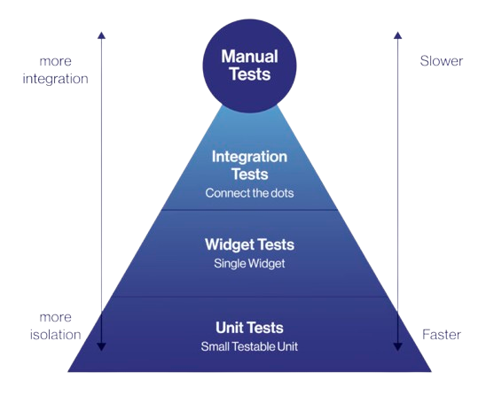
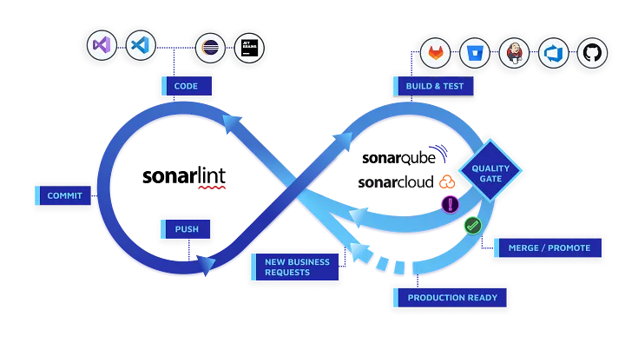
Analisi
Unit Testing
Lo Unit Testing è il processo in cui si esegue il test della più piccola unità funzionale di codice, in modo da verificare il corretto funzionamento in isolamento. Basati sulla tecnologia Black Box, questi test si concentrano sul comportamento osservabile, indipendentemente dall’implementazione interna. La definizione dei test case è stata guidata dalla strategia R-WECT.
SonarQube
SonarQube è stato utilizzato per monitorare la qualità del codice sorgente, rilevando problemi di performance, sicurezza e mantenibilità. Questo approccio garantisce uno sviluppo affidabile e conforme alle best practice.

Slide 12
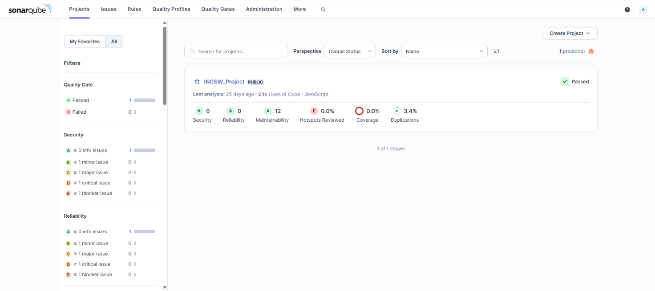
Analisi: Report SonarQube

Slide 13
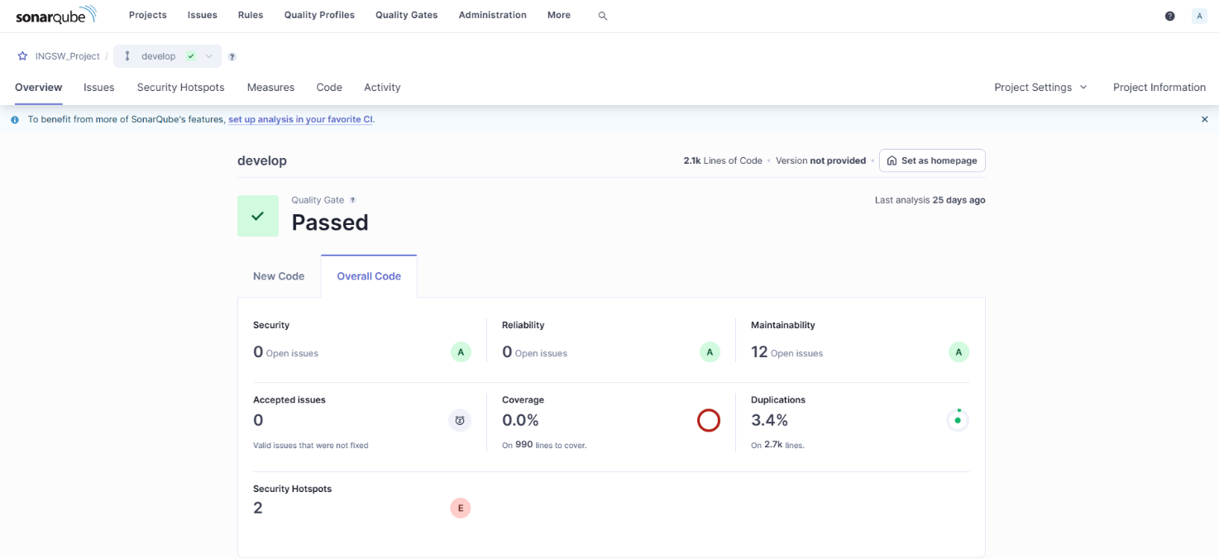
Analisi: Report SonarQube

Slide 14




Punti di forza dell’applicazione
Grazie al design chiaro e intuitivo, la curva di apprendimento è semplice e veloce, rendendo l’app accessibile a tutti
Basata su Flutter, offre prestazioni eccellenti e un’interfaccia moderna, garantendo efficienza nello sviluppo e nell’utilizzo
Sistema robusto, scalabile e user-friendly, progettato per garantire un’esperienza intuitiva agli utenti di ogni livello
Espansione delle funzionalità social con supporto per autenticazioni rapide e condivisioni dirette

Slide 15




Valutazione degli utenti
Giorgia R.
Giovanni C.
Mario L.
Sabrina G.
L'app è estremamente intuitiva e facile da usare. La navigazione è fluida e tutte le funzionalità sono chiaramente accessibili. Perfetta per chi cerca una soluzione rapida ed efficiente.
Ottima esperienza complessiva, ma credo che alcune funzionalità potrebbero essere migliorate, come la personalizzazione delle impostazioni. Tuttavia, il design e la velocità di risposta sono eccezionali
L'app offre molto, ma ho riscontrato qualche difficoltà iniziale nel capire come accedere a determinate opzioni. Una guida introduttiva più dettagliata migliorerebbe l’esperienza.
Un'app davvero innovativa e ben progettata! La funzione di creazione dell'asta è il vero punto di forza e rende l'intera esperienza unica e appagante.

Slide 16
Confronto della soglia di apprendimento
Questo grafico mostra il confronto tra BidHub e altre applicazioni simili in termini di tempo richiesto per familiarizzare con le funzionalità principali. Grazie al design intuitivo e alla semplicità di navigazione, BidHub riduce significativamente la curva di apprendimento rispetto alla media delle altre app, rendendola accessibile anche agli utenti meno esperti.

Slide 17



Grazie per l’attenzione!
Progetto di Ingegneria del Software A.A. 2023/2024
DIETIDEALS24
BIDHUB
Vincenzo Giordano N86003039 vincenzo.giordano14@studenti.unina.it
Andrea Migliorisi N86002979 a.migliorisi@studenti.unina.it
Gianluca Leone N86003082 gianlu.leone@studenti.unina.it

